Slide 1

Ελληνική προϊστορία
Πρωτο-ιστορία

Slide 2
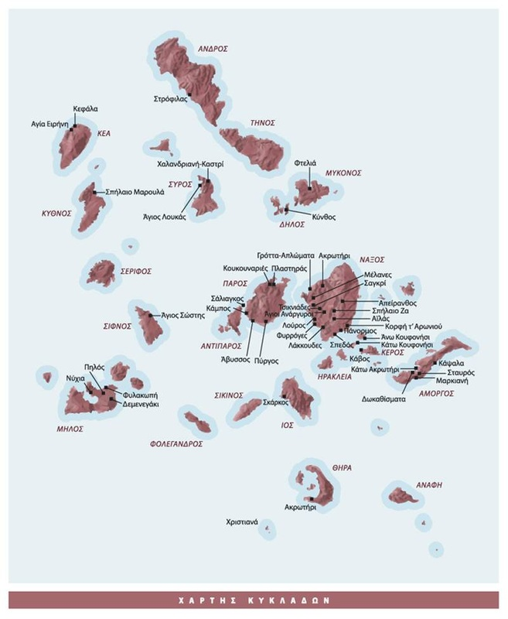
Κυκλαδικός πολιτισμός
Πολιτισμός οικισμών
Η οικονομία στηρίζεται στη γεωργία, κτηνοτροφία, αλιεία
Τα βιοτεχνικά τους προϊόντα τα μεταφέρουν μετα πλοία τους σε όλο τον τότε γνωστό κόσμο (διαμετακομιστικό εμπόριο)
Τηγανόσχημα αγγεία, ειδώλια,

Slide 3
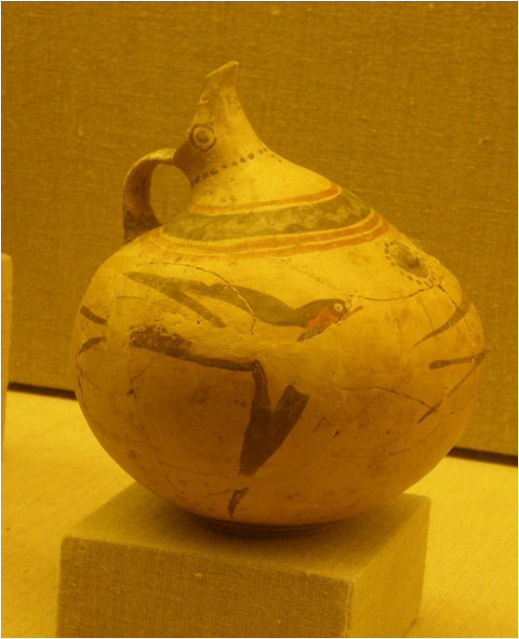
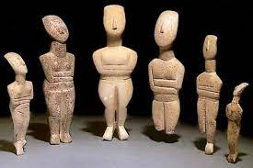
Κυκλαδικός πολιτισμός

Slide 4
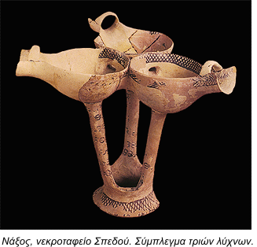
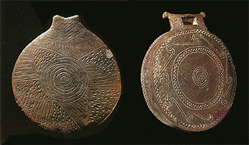
Κυκλαδικός πολιτισμός

Slide 5
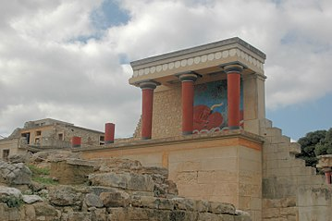
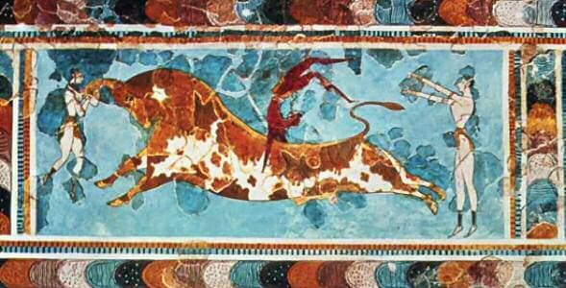
μινωϊκός πολιτισμός : ειρηνικός χαρακτήρας

Slide 6
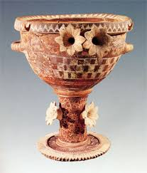
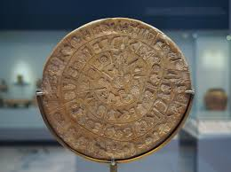
μινωϊκός πολιτισμός: μοτίβα από τη φύση

Slide 7
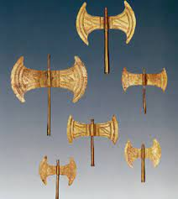
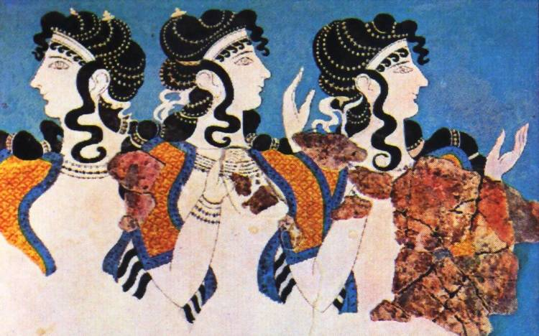
μινωϊκός πολιτισμός

Slide 8
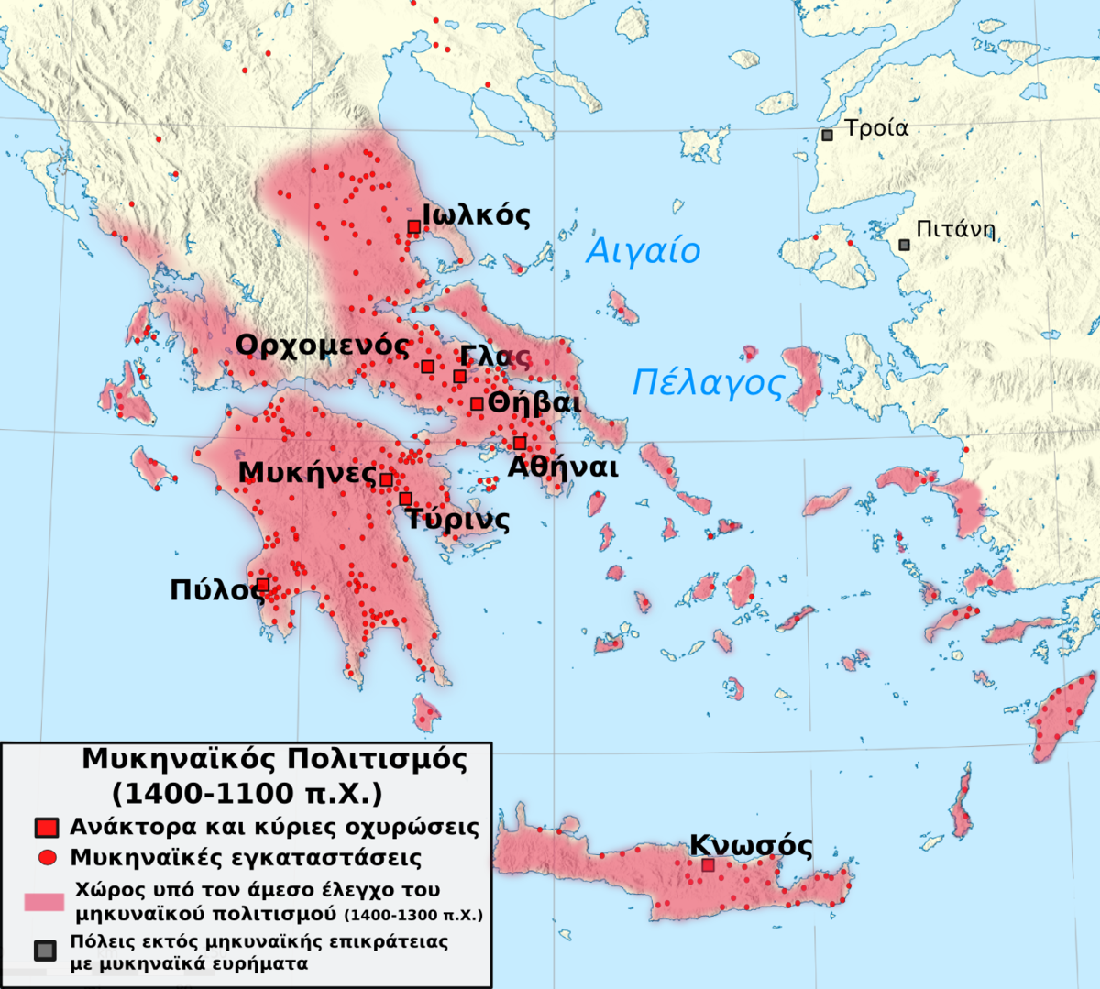
Μυκηναϊκός πολιτισμός
-Εποχή του Χαλκού (1600-1100 π.Χ.)
Πολύχρυσος Μυκήνη
Μυκήνες, Τίρυνθα, Ορχομενός, Πύλος, Αθήνα, Ελευσίνα, Γλας.
Κατασκευή ανακτόρου στην ακρόπολη

Slide 9
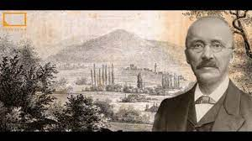
Μυκηναϊκός πολιτισμός
1876
Αρχαιολογική έρευνα στις Μυκήνες Ερρικος Σλήμαν
Πινακίδες με γραμμική Β΄γραφή
Πηγή & αφόρμηση για την αρχαιολογική έρευνα τα ομηρικά έπη

Slide 10
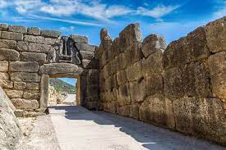
Μυκηναϊκός πολιτισμός
Σε οχυρωμένη ακρόπολη, το μέγαρο: κέντρο της οικονμικής ζωής, της διοίκησης, της πολιτικής οργάνωσης.
Οργανωμένος στρατός

Slide 11
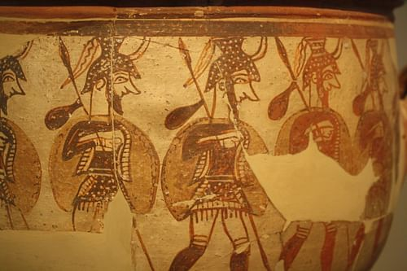
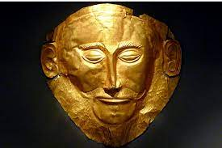
Μυκηναϊκός πολιτισμός
Πομπή πολεμιστών
Νεκρικές προσωπίδες

Slide 12
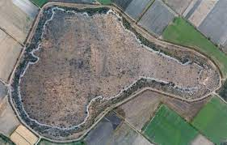
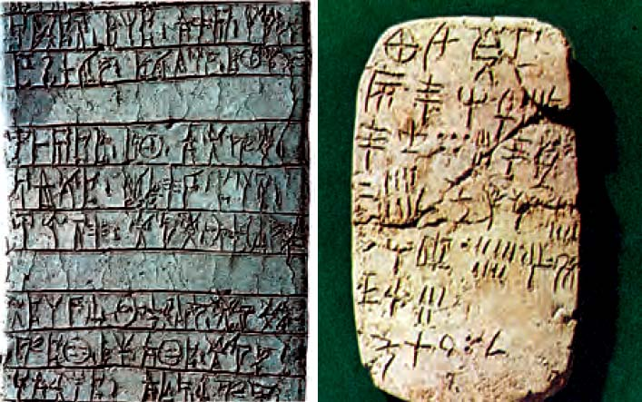
Μυκηναϊκός πολιτισμός
Ακρόπολη του Γλα
Πινακίδες: γραμμική Β΄γραφή

Slide 13
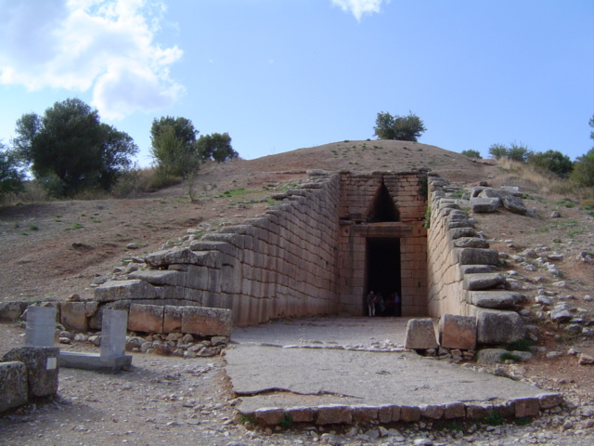
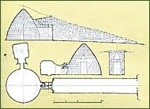
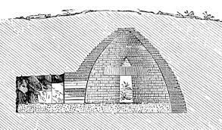
Μυκηναϊκός πολιτισμός
Θολωτός τάφος: Ο θησαυρός του Ατρέα
Αρχιτεκτονικό σχέδιο θολωτού τάφου

